Slide 1


PHÒNG GIÁO DỤC VÀ ĐÀO TẠO QUẬN LONG BIÊN
TRƯỜNG MẦM NON THẠCH CẦU
GIÁO ÁN LĨNH VỰC PHÁT TRIỂN NHẬN THỨC
Chủ điểm : Quê hương đất nước –Bác Hồ
Đề tài : Trò chuyện về Bác Hồ
Lứa tuổi : MGL 5- 6 tuổi
Giáo viên: Nguyễn Thị Phượng
Năm học : 2020 - 2021

Slide 2


Các con vừa hát bài hát gì?
Trong bài hát nhắc đến ai?
Bạn nào biết gì về Bác Hồ?
Chủ tịch Hồ Chí Minh
(19/5/1990 – 2/9/1969)

Slide 3

CÂU HỎI ĐÀM THOẠI
Bác Hồ là ai ?
( Bác Hồ là chủ tịch nước đầu tiên của nước Việt Nam.
Bạn nào nhớ ngày sinh của Bác Hồ là ngày nào?
Quê Bác Hồ ở đâu?
Tên thật của Bác Hồ hồi nhỏ là gì?

Slide 4
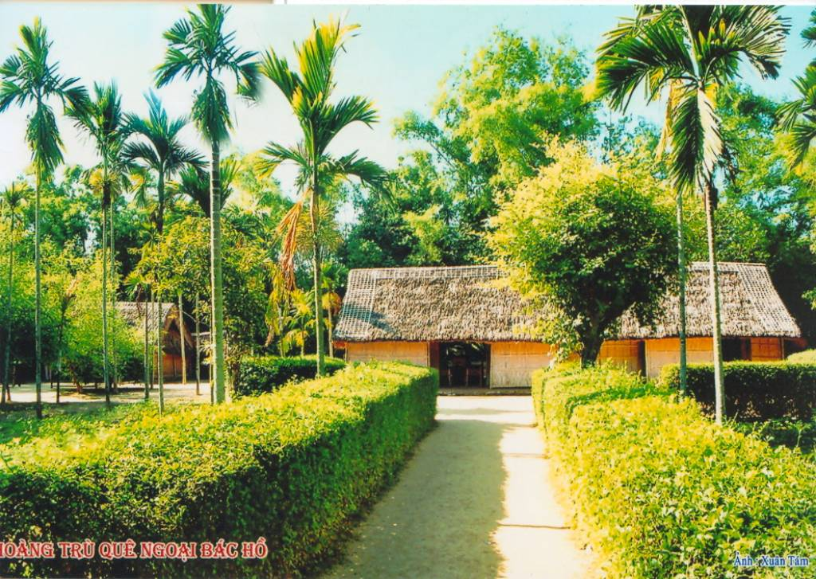
Quê Bác ở Làng Sen Xã Kim Liên huyện Nam Đàn tỉnh Nghệ An

Slide 5

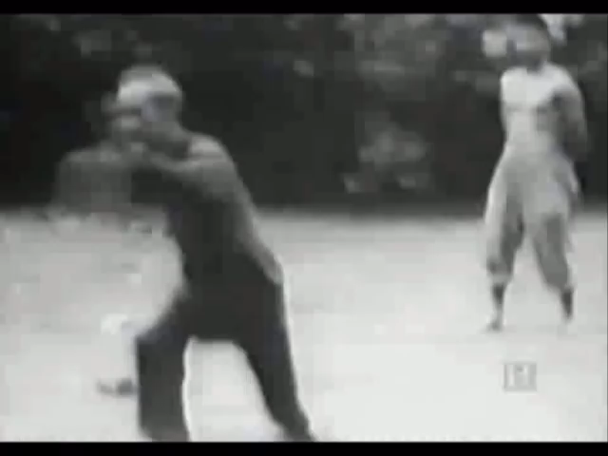

Slide 6
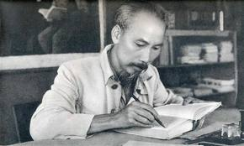
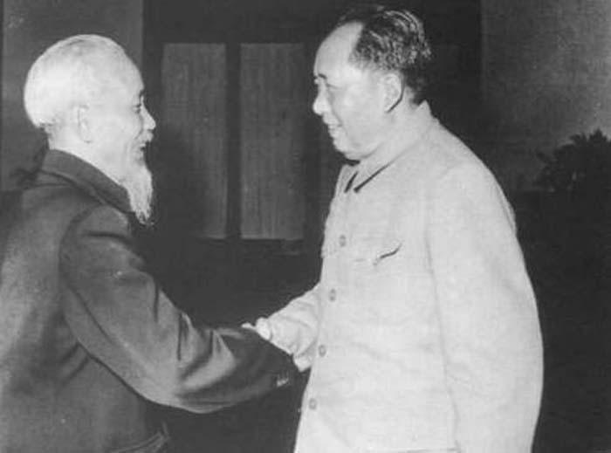
Trong đoạn video vừa rồi các con nhìn thấy những hình ảnh gì?

Slide 7
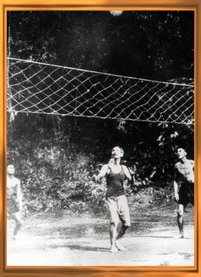
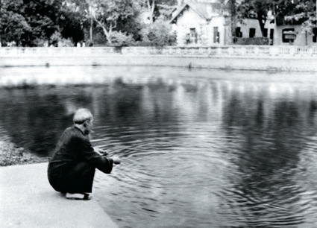
Bác chơi thể thao Bác cho cá ăn

Slide 8
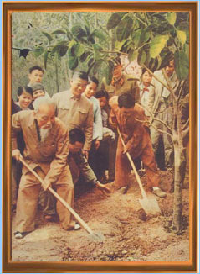
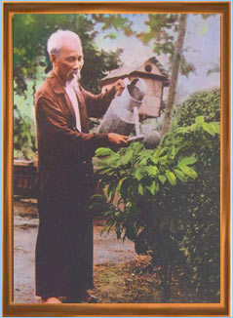
Bác đang trồng cây

Slide 9
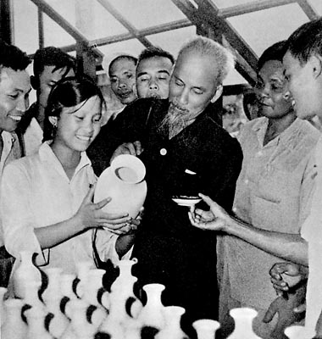
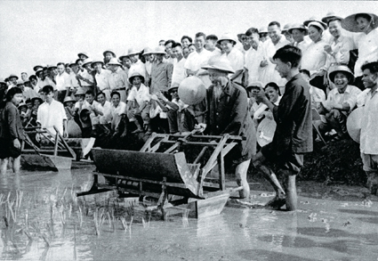
Bác đi thăm những nông dân lao động

Slide 10
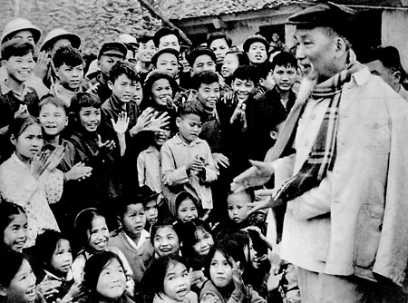
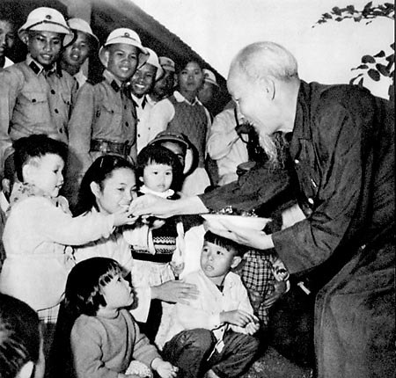
Bác đi thăm tặng quà cho các em thiếu nhi

Slide 11
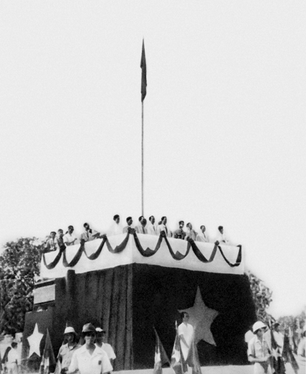
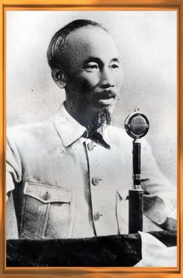
Bác Hồ đọc bản tuyên ngôn độc lập khai sinh
ra nước Việt nam dân chủ cộng hòa

Slide 12
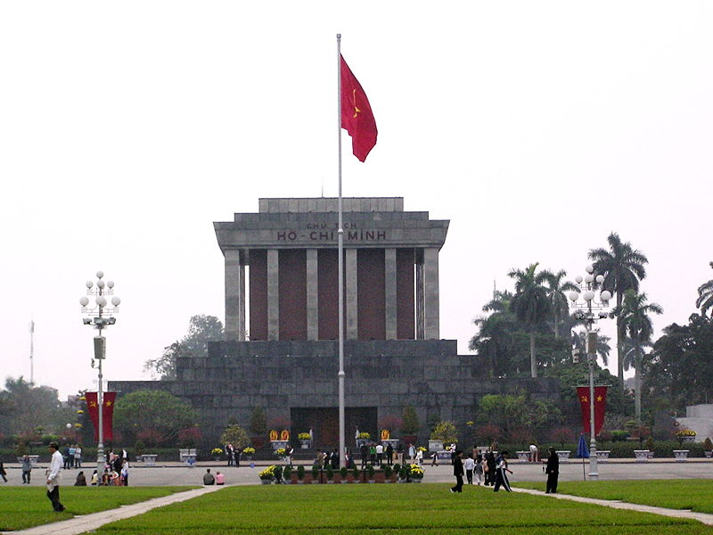
Lăng Bác – nằm tại thủ đô Hà Nội

Slide 13

Trò chơi : Nhà thông thái

Slide 14

Bác Hồ là ai?
1: Lãnh tụ thiên tài
2: Bác sĩ
3: Chủ tịch nước

Slide 15
Bác Hồ sinh ngày tháng năm nào?
1: 17/05/1890
2. 18/05/1890
3. 19/05/1890

Slide 16
Quê Bác Hồ ở đâu?
1. Nam Định
2. Nghệ An
3. Hải Phòng

Slide 17
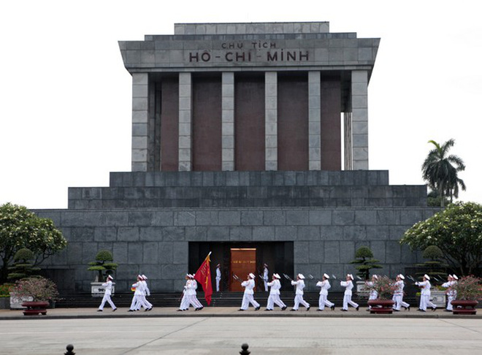
Đây là đâu?
1. Bảo tàng Hồ Chí Minh
2. Bảo tàng Hà Nội
3. Lăng Bác Hồ

Slide 18
Lăng Bác Hồ được đặt ở thành phố nào ?
1. Đà Nẵng
2. Nha Trang
3. Hà Nội
4. Hải Phòng

Slide 19

Trò chơi : Trang trí vẽ ảnh Bác Hồ

Slide 20

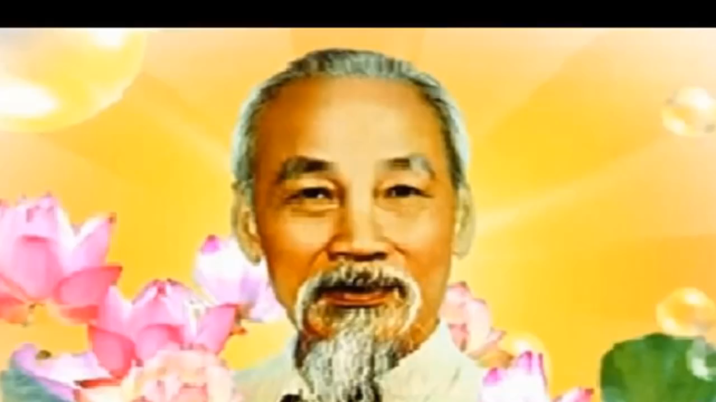
Kết thúc Các bé cùng cô ôn lại bài thơ “Bác Hồ của em”

